Slide 1



«Развитие рынка свежих овощей и фруктов: анализ потребительских предпочтений в торговой сети»
РЕСПУБЛИКАНСКИЙ МЕЖВУЗОВСКИЙ
НАУЧНО-ПРАКТИЧЕСКИЙ КРУГЛЫЙ СТОЛ
«Обеспечение продовольственной безопасности в условиях ускоренного развития экономики Кыргызской Республики”»
Капарова Э.Б., кафедра технологии переработки
с/х продукции им.проф.Б.Сыдыкова
КНАУ им.К.И.Скрябина
20 октября 2025 года

Slide 2
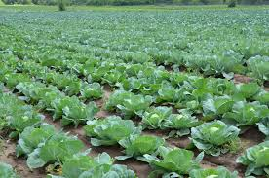
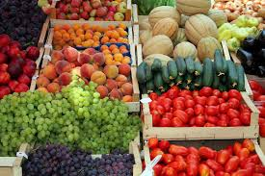
Состояние и динамика рынка свежих овощей и фруктов
Овощные культуры занимают более 56,6 тыс. га посевных площадей.
Валовой сбор овощей открытого и закрытого грунта в 2024 году составил 1,2 млн. тонн
Средняя урожайность овощей в последние годы составила около 20,0 т/га
Наибольший удельный вес в структуре посевов овощных культур занимает томат (22%), корнеплодные культуры – морковь (15%), лук (20%), капуста (12%).
Основное производство овощей сосредоточено в Чуйской области (40%), в других областях: Джалал-Абадской – 23%, Ошской –15%, Таласской – 8% от общей площади пашни.
В республике около 62% овощей производится в мелких хозяйствах, 35% – в личных хозяйствах, крупные сельхозпроизводители - около 3%.

Slide 3
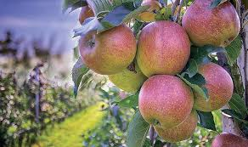
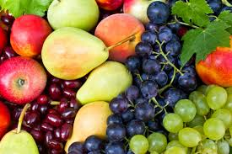
Состояние и динамика рынка свежих овощей и фруктов
В 2024 году общая площадь плодово-ягодных культур составила 78,1 тыс.га, в том числе плодоносящих насаждений - 67,3 тыс.га
Валовый сбор плодов и ягод достиг 346,2 тыс. тонн
Средняя урожайность плодов и ягод - 51,4 ц/га
Среди плодово-ягодных культур, преобладают семечковые культуры, доля которая составляет — 52,1 %, доля косточковых – 38,6 %, орехоплодных – 1,7 %, субтропических – 1,6 %, ягодных — 5,9 %.
Основными территориями, где выращиваются плоды-ягоды, являются Баткенская, Джалал-Абадская, Иссык-Кульская, Ошская и Чуйская области.
Садоводством занимаются основном частные крестьянские (фермерские) хозяйства с небольшими садами площадью от 0,02 га до 1,5 га.
68% фруктов собирают в приусадебных участках домашних хозяйств.

Slide 4

Состояние и динамика рынка свежих овощей и фруктов
Овощи и фрукты входят в перечень основных видов пищевой продукции составляющих продовольственную безопасность страны.
Среднефизиологические нормы потребления на душу населения в республике составляют: овощи – 0,32 кг/сут, фрукты и ягоды – 0,34 кг/сут.
Годовая норма потребления фруктов и ягод составляет 123,74 кг, а овощей – 114,75 кг
Обеспеченность овощами составляет - 159%, фруктами и ягодами - всего 18,2%.
В среднем потребление овощей составляет 142,3 кг на человека из них томата—28 кг (20%), корнеплодов—24 кг (17%), капусты—21 кг (15%), лука—20 кг (14%) и огурца—10 кг (7%).
Среднее потребление плодов и ягод с учетом импорта составила 53 кг, это 2,5-3 раза ниже показателей стран ЕАЭС.
При этом удельный вес импорта по фруктам достигает 50,4%.

Slide 5
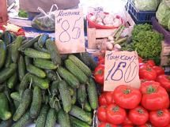
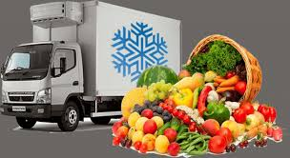
Основные проблемы на рынке свежих овощей и фруктов
Ограниченный объем поставок
Ненадлежащее качество продукции
Трудности сбыта продукции
Потери при хранении и транспортировке
Недостаточная стандартизация и сертификация продукции
Недостаточная инфраструктура послеуборочной обработки, хранения и товарной обработки
Недостаточный потенциал в области переработки
Слабые маркетинговые стратегии

Slide 6

Оценка потребительских предпочтений
Для изучения отношения потребителей к качеству свежих овощей и фруктов в торговой сети города Бишкек проведен онлайн-опрос.
В рамках исследования разработана анкета из 18 вопросов,
Опрос проводился в феврале 2025 года среди преподавателей, студентов и магистрантов Кыргызского национального аграрного университета (КНАУ).
В анкетировании приняли участие 68 человек.
Респонденты:
Женщины - 57,4%; мужчины - 42,6%.
Возраст до 20 лет - 30,9%;
от 20 до 30 лет - 27,9%;
от 30 до 40 лет – 4,4%;
от 40 до 50 лет - 17,6%;
от 50 до 60 лет - 16,2%;
старше 60 лет – 2,9%.

Slide 7
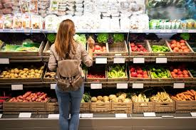
Факторы, влияющие на выбор овощей и фруктов при покупке в торговой сети

Slide 8
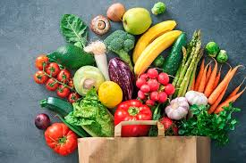
Оценка качества овощей и фруктов, представленных в торговой сети

Slide 9
Оценка качества овощей и фруктов, представленных в торговой сети
Частота встречаемости повреждений
Частота встречаемости овощей и фруктов с признаками порчи

Slide 10
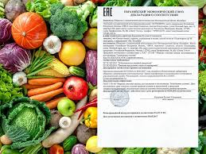
Соответствие требованиям по безопасности овощей и фруктов, представленных в торговой сети

Slide 11
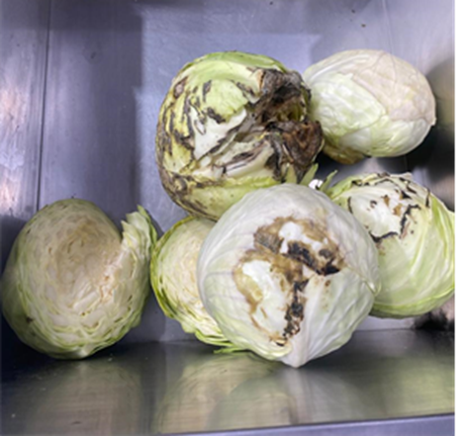
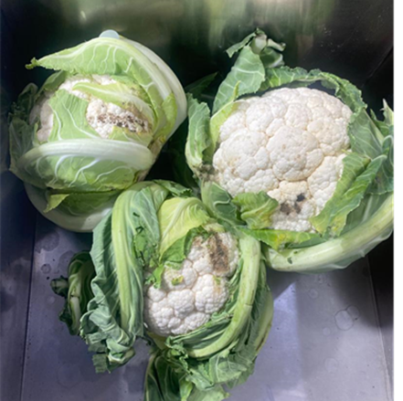
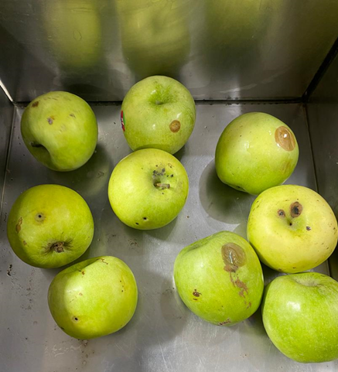
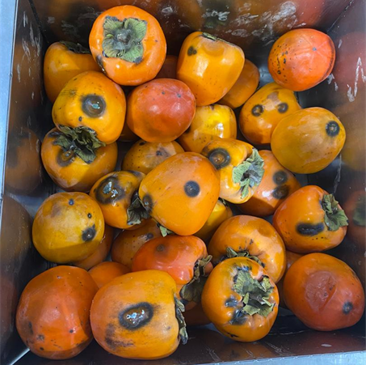
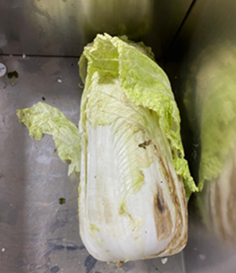
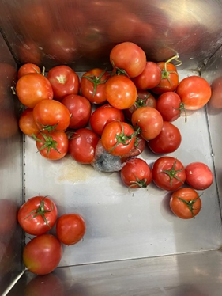
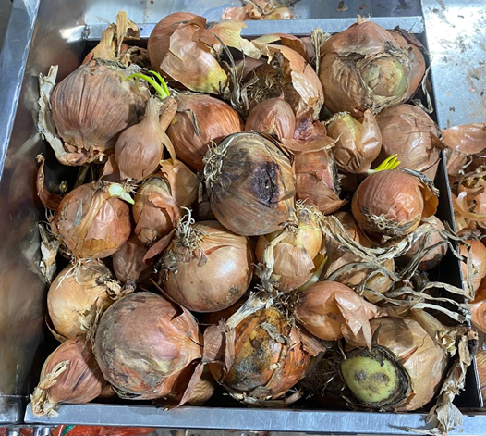
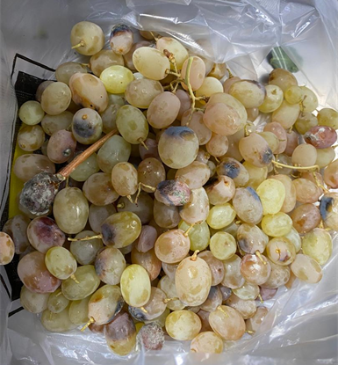
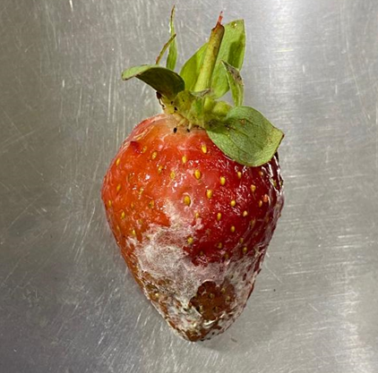
Основные дефекты на этапе приемки свежих овощей и фруктов

Slide 12
Предложения респондентов по улучшению качества овощей и фруктов в торговой сети
Размещение продукции на витринах для сохранения свежести.
Обновление ассортимента с учетом спроса и сезонности.
Усиление контроля качества продукции.
Снижение цен для повышения доступности.
Использование отечественных овощей и фруктов, выращенных без химических удобрений.
Увеличение числа добросовестных и компетентных продавцов.
Расширение присутствия местных производителей на торговых площадках.
Преобразование рынков в крытые и асфальтированные объекты с улучшением условий торговли и повышением уровня вежливого обслуживания покупателей.

Slide 13
Основные выводы
Качество плодоовощной продукции является результатом множества факторов, включая условия производства, товарную обработку, транспортировку и хранение.
Проведенная оценка уровня удовлетворенности потребителей свидетельствует о высоком спросе на свежие овощи и фрукты, однако часть реализуемой продукции имеет отклонения от установленных стандартов по внешнему виду, степени зрелости, целостности и сохранности.
Выявленные дефекты чаще всего связаны с нарушениями условий транспортировки, несоблюдения температурных режимов и недостаточным входным контролем со стороны распределительного центра.
Обеспечение высокого качества овощей и фруктов требует комплексного подхода на всех этапах: от выбора поставщика до организации хранения и реализации.
Необходима системная работа по усилению входного контроля, стандартизации приемки продукции, улучшения условий транспортировки, упаковки и хранения.

Slide 14
Спасибо за внимание !
Контакты: emkal2003@mail.ru, +996709280567

